Slide 1
TIPOS DE ARQUITECTURA DE SOFTWARE
Gabriela Gutiérrez
Mariel Rojas
Luis Rodríguez

Slide 2
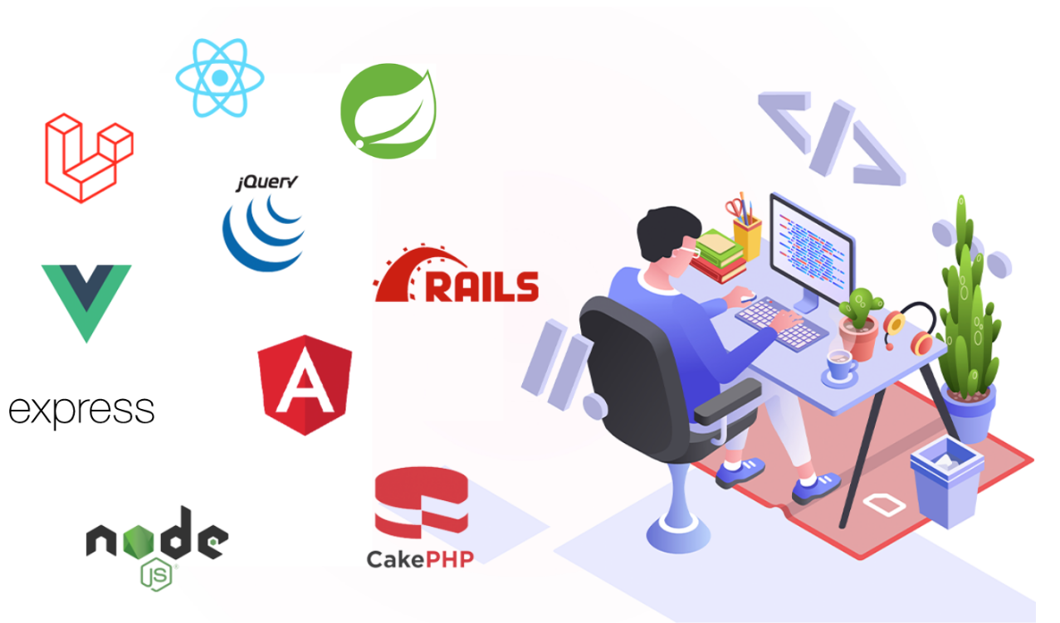
Frameworks

Slide 3
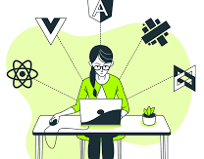
Ventajas
Ahorrar tiempo
Encontrar herramientas
Desarrollo
colaborativos
Ayuda entre desarrolladores
Seguridad

Slide 4
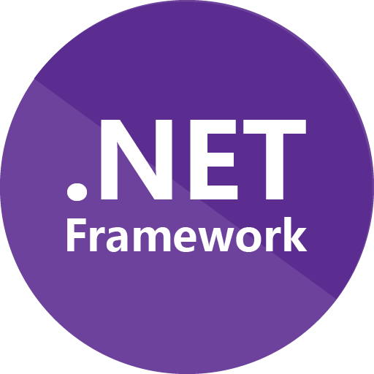





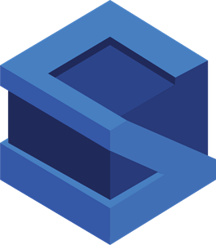



Ejemplos de Frameworks
NET
ANGULAR
SYMPHONY
SATURN
ZEND
LARAVEL
DJANGO
PHALCON
STRUTS
EXPRESS JS

Slide 5
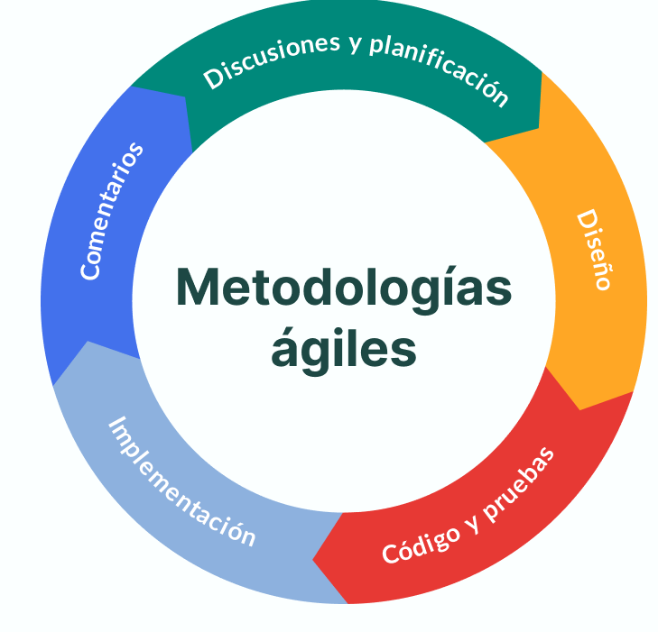
Metodologías
Se trata de un conjunto de prácticas, técnicas y herramientas que se utilizan para planificar, gestionar y controlar proyectos de software.

Slide 6
RAZONES PARA IMPLEMENTAR LA METODOLOGÍAS
Entre las razones por las que es importante utilizar una metodología adecuada se incluyen:
Mejora la eficiencia
Asegura la calidad del software
Gestión de riesgos.
Comunicación.

Slide 7
Mejora la eficiencia
Al utilizar una metodología adecuada, se pueden identificar las mejores prácticas y técnicas para cada proyecto, lo que permite trabajar de manera más eficiente y reducir el tiempo y los costos del proyecto.

Slide 8
Gestión de riesgos
Al utilizar una metodología adecuada, se pueden identificar y gestionar los riesgos del proyecto de manera adecuada, lo que ayuda a minimizar los imprevistos y los retrasos.

Slide 9
Comunicación
Una metodología adecuada también ayuda a mejorar la comunicación dentro del equipo de desarrollo y con los stakeholders del proyecto, lo que asegura que todos estén alineados y que se puedan abordar los problemas de manera oportuna.

Slide 10
METODOLOGÍAS
Una metodología adecuada también ayuda a mejorar la comunicación dentro del equipo de desarrollo y con los stakeholders del proyecto, lo que asegura que todos estén alineados y que se puedan abordar los problemas de manera oportuna.

Slide 11
¿Cúal es la diferencia entre metodología y Framework?
Una metodología describe los principios, valores y prácticas recomendadas a seguir en materia de gestión de proyectos, mientras que un Framework indica cómo seguirlos.
Sin metodología, no hay Framework.
Metodología → Conjunto de métodos
Framework → Detalles específicos de los métodos

Slide 12
Modelo, vista, controlador
Arquitectura de software que permite independizar el código de acuerdo a las funciones o tareas.
Muy utilizado donde se requiera el uso de interfaces de usuario.

Slide 13
¿Por qué es importante?
Desarrollo de software robusto
Ciclo de vida más adecuado
Potencia la facilidad de mantenimiento
Reutilización de código
Separación de conceptos

Slide 14
MVC
Responsabilidad
Modelos
Vistas
Controlador
Capa que se trabaja con los datos
Interfaces de usuario
Enlace entre las vistas y los modelos
Base de datos
HTML, PHP
HTML, PHP

Slide 15
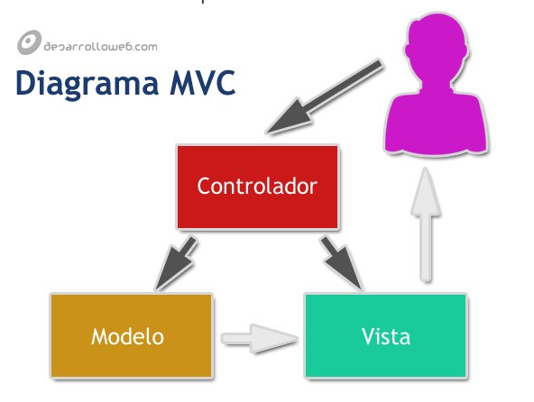
Solicitud
Solicita datos
Envía al usuario la salida

Slide 16
LÓGICA DEL NEGOCIO
“Es un conjunto de reglas que se siguen en el software para reaccionar ante distintas situaciones”
https://desarrolloweb.com/articulos/que-es-mvc.html
ROLES
PERMISOS

Slide 17
GRACIAS!

